Slide 1


Arquitectura SAP
Agosto, 2016

Slide 2

Agenda
Arquitectura
SAP HANA
Presizing
Experiencia de Usuario
Arquitectura Técnica
Seguridad y Auditoría
Integración y BPM
Configuración y actualizaciones

Slide 3
Arquitectura

Slide 4


Arquitectura
Instancia
Base de Datos
Experiencia de Usuario
Portal
Gateway
ASE
ASE*
Analíticos
Componentes Core
Integración
BO BI
Subsidios
CRM
PI / PO
ASE
BW
HANA
HANA
ASE
HANA
Plataforma
SolMan
ASE
* Podría ser HANA dependiendo de la utilización de Gateway.

Slide 5

Arquitectura SAP NetWeaver Web Application Server
SAP NetWeaver Web Application Server
ABAP
Web Server
Application Server
(Lógica de Negocio)
Seguridad
Alta Disponibilidad y Contingencia
Administración
Auditoría
Monitoreo
HANA

Slide 6
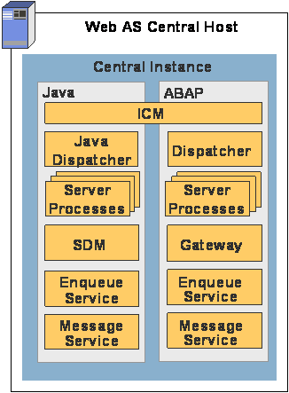
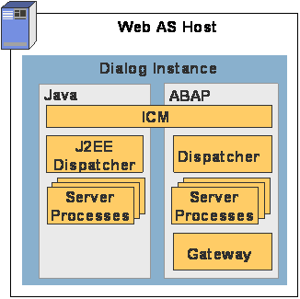
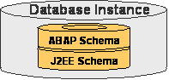
Alta Disponibilidad
Software cluster
Web
Disp.
Web
Disp.
Web
Disp.
Balanceo de carga
Hardware cluster
cluster o standby DB
Notes:
Basically, the SAP Web AS comprises several layers: database layer, application layer and presentation layer. The whole system consists of one or more SAP Web AS instances and the underlying database management system (DBMS) seen as a single entity.
The database exists only once per SAP system. It is a potential SPOF and has to be protected. There are several approaches for database HA, such as clustering (restart of the DB on a spare server within a cluster) or standby DB (maintenance of a remote copy of the DB that can be used when the production DB fails). These features will be described later in detail.
The central instance of an SAP system has to unique system services that have to be protected: message service and enqueue service. When the message service fails, the communication between the other SAP Web AS instances is disturbed. It holds no stateful information and has simply to be restarted (using switchover software). The enqueue service holds information in its memory about transactions holding locks on SAP objects. When the enqueue service fails, this information gets lost and all open transactions holding locks have to be rolled back to avoid inconsistencies. The fail-over of the enqueue service can be achieved using switchover software. To protect the lock table information, SAP introduced the standalone enqueue service with replication service (details will follow).
For scalability reasons, it is possible to configure multiple application servers. This can not only be used for growing workload, but adds redundancy for high availability purposes, too. When one application server fails, the next request will be directed to another application server that is available.
SAP has a sophisticated memory management model where a work process only gets the data from the currently served user session. If this particular work process crashed, it affects only this particular user session. All other sessions remain unaffected.
In order to distribute the user requests to the set of application servers, load balancing is needed. With the SAP GUI, you can use logon load balancing where one SAP GUI connects to the message service and gets redirected to a available application server. This is also possible for http/https sessions. There is another possibility for http/https sessions: the Web Dispatcher. This is a software based web switch by SAP that enables transparent load balancing combined with a simple administration.
NOTE: hardware cluster areas in all architectural pictures do not show optimal switchover architecture

Slide 7
Escalabilidad
Escalamiento Vertical: Varias instancias creadas en un mismo servidor, se debe disponer de recursos de hardware suficientes.
Escalamiento Horizontal: Varias instancias separadas en servidores físicos. Esta solución presenta mayor versatilidad para alta disponibilidad y escalabilidad.

Slide 8

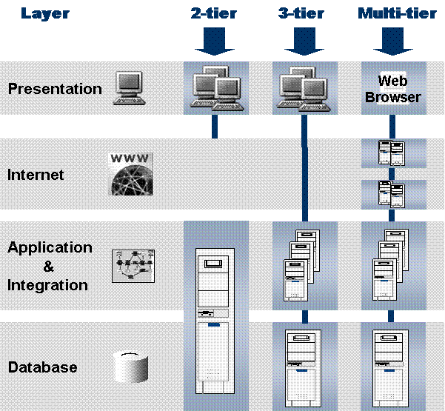
Escalabilidad
Capa de presentación
Más de 168,000 usuarios activos conectados han sido testeados.
Capa de Aplicación e integración
Más de 161 servidores de aplicación han sido testeados exitosamente
Capa Base de datos
Más de 120 CPUs

Slide 9



Archivado de Información Histórica
Archivado
10101001010
10101010101
10101010100
01001010100
SAP
SAP
10 años de datos
SAP
3 años de datos
Notes:
This is a build slide.
SAP data archiving reduces the SAP database size after the archiving occurs. The data reorganization process results in a smaller SAP footprint. SAP archiving securely stores the data archiving files on the archive server.
Using the SAP Archiving solution in conjunction with SAP data archiving tools, customers can take control of growing storage costs. Customer have the ability to manage and control the growth and retention of critical business records by offloading them to the Archive Server.
(The Archive Server is part of SAP Archiving by Open Text) and SAP Document Access by Open Text).
SAP Archiving supports ADK archiving, print list, and outbound documents, as well as any associated or linked content, and supports retrieval using all SAP access methods to offline data.

Slide 10
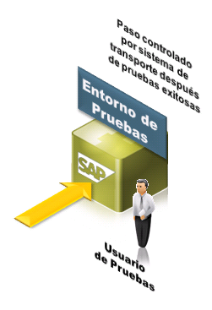
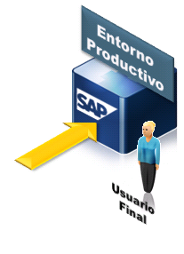
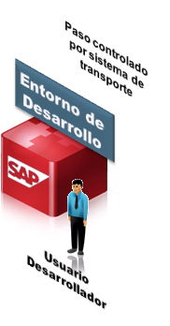
Ambientes de la Solución

Slide 11
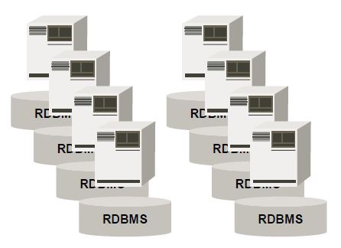
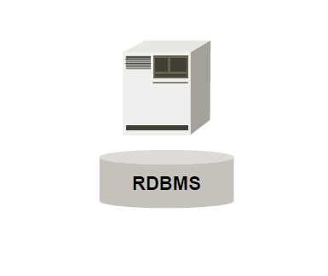
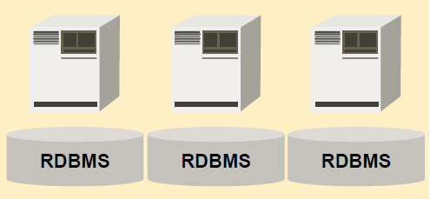
Estrategia de Instancias
Descentralizado
Centralizado
La estrategia de instancias define cuantas instancias productivas serán usadas para desplegar SAP; la posición sobre la transición entre múltiples instancias y una única instancia global
Cada proyecto / función / unidad de negocio opera su propia instancia SAP
Multiples instancias (2 a n) debido a necesidades de negocio / estructura de la compañia / avance de proyecto
Una instancia para todos los proyectos / todas las unidades de negocio / todas las funciones

Slide 12
SAP HANA

Slide 13

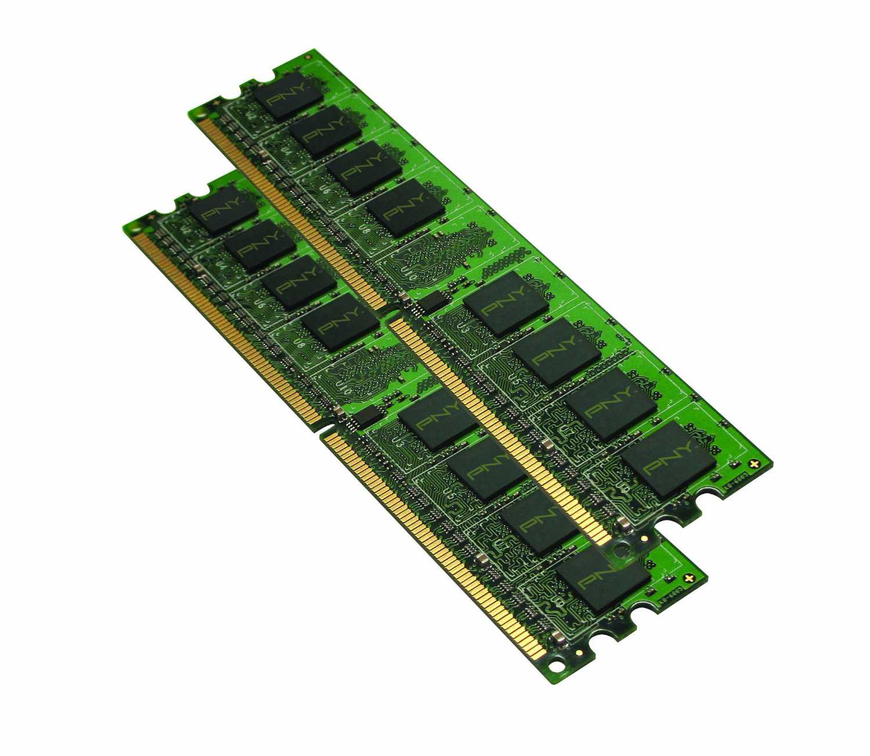
Tecnología Actual
1M de veces más rápida
Lectura: 1ms
Lectura: 1ns
Notes:
[Noel]
SAP HANA es similar a cuando se hace un buen cocktail o trago, es el resultado de combinar elementos existentes para lograr algo mejor.
En el caso de un cocktail es mezclar los ingredientes y bebidas en su justa proporción.
HANA es el resultado de tecnologías innovadoras tanto de HW como de SW que ya existían, y que se combinaro para lograr una tecnología aún mejor.

Slide 14
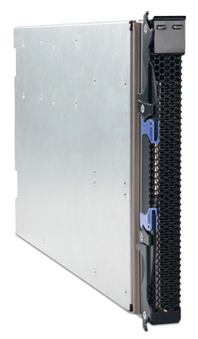
Combinación de dos Ingredientes
In-Memory en Appliance Certificado
Almacenamiento Columnar

Slide 15

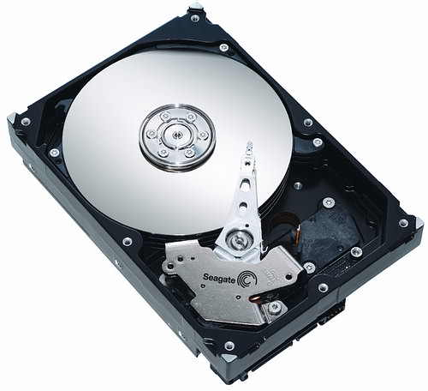
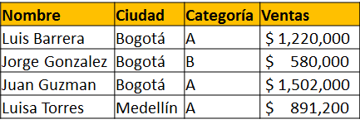
Bases de datos tradicionales 10 millones de clientes
Cálculo
Promedio: $1’048.300
¿Cuál es la venta promedio?
Nombre | Ciudad | Categoría | Ventas
Luis Barrera | Bogotá | A | $ 1,220,000
Jorge Gonzalez | Bogotá | B | $ 580,000
Juan Guzman | Bogotá | A | $ 1,502,000
Luisa Torres | Medellín | A | $ 891,200
…
Recorrido de 10M de filas
Transferencia de 10M de registros

Slide 16

SAP HANA 10 millones de clientes
Compresión 10 a 1
Cálculo
Promedio: $1’048.300
¿Cuál es la venta promedio?
Almacenamiento Columnar
Nombre | Ciudad | Categoría | Ventas
Luis Barrera | Bogotá | A | $ 1,220,000
Jorge Gonzalez | Bogotá | B | $ 580,000
Juan Guzman | Bogotá | A | $ 1,502,000
Luisa Torres | Medellín | A | $ 891,200
…
Nombre |  | Ciudad |  | Categoría |  | Ventas
Luis Barrera |  | Bogotá |  | A |  | $ 1,220,000
Jorge Gonzalez |  | Medellín |  | B |  | $ 580,000
Juan Guzman |  |  |  |  |  | $ 1,502,000
Luisa Torres |  |  |  |  |  | $ 891,200
Cómo se representa la información?
→ Vectores
In-Memory
1 | 1 | 1 | 1
2 | 1 | 2 | 2
3600 veces más rápido

Slide 17
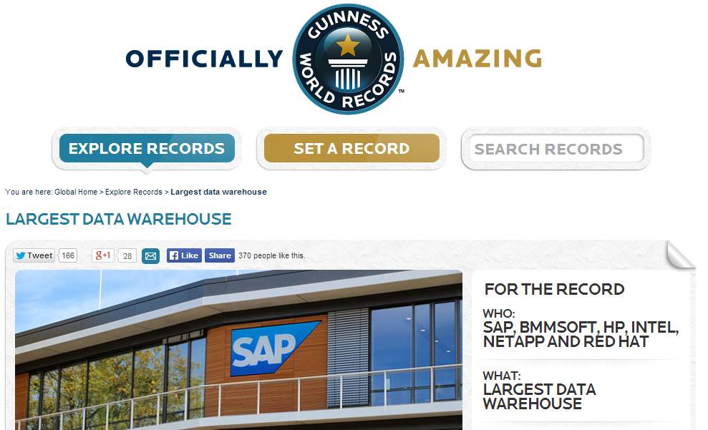

Slide 18


Nueva Generación
R/1
R/2
R/3
ERP
1973
1979
1992
2004
SoH
2013
BW on
HANA
HANA
2015
2011
2012
Notes:
S4HANA is the Software for the future
For every type of data big data and agility – completely integrated and beautiful.
This is something VERY, VERY big for SAP – a new era!
... And for our customers. The most modern, complete and best integrated suite is starting a new era – again.
It is S/4HANA!

Slide 19






OLAP y OLTP en una misma plataforma
SAP In-Memory
Cache
VS
Transaccional
Analítico
Velocidad
Transaccional + Analítico en tiempo Real
Notes:
In recent years, computer systems have increased number of processing cores with large integrated caches.
Main memory space has become practically unlimited with the ability to hold all the business data of enterprises of every size. Falling prices have moved processing from Disk/SSD to In-Memory.
Memory access is 1M – 10M times faster than disk.
Disk-centric computing was also one of the major factors that forced separation of transactional and analytical workloads. Moving data to various locations was necessary for reporting to circumvent network issues. Pre-processing of data then became the necessity to optimize linear data transfers. We do not have to live with those limitations any more. Feasibility is given.
Through advances in data sciences combined with relevant hardware trends, SAP is leading the real-time computing revolution… leveraging the power of in-memory computing to bringing OLAP and OLTP back together in one database.
This transforms how we construct business applications and our expectations in consuming them. Adopting this new technology will sharpen your competitive edge by dramatically accelerating not only data querying speed but also business processing speed.

Slide 20
Arquitectura Tradicional vs. S/4HANA
Real Time
Fiori
Smart Business
BI
NW Application Server
SAP S/4HANA Core
New Code Line
Any DB
HANA
HANA Live
Simple Model
SAP Business Suite
S/4HANA
Notes:
And let’s see how this works….
Simplistically, what used to take multiple db tables can now be reduced significantly .... This is simplicity.
Let me shortly explain the new simple paradigm the Suite is built on: (CLICK)
In the past Indices and total tables were created to avoid that systems were always calculating. This happened to ensure overall system performance
But at a price: Complexity and Inflexibility.
Both has now been eliminated from the system. A typical booking in FIN touched 15 tables – now its 4, working on document level. (CLICK)

Slide 21
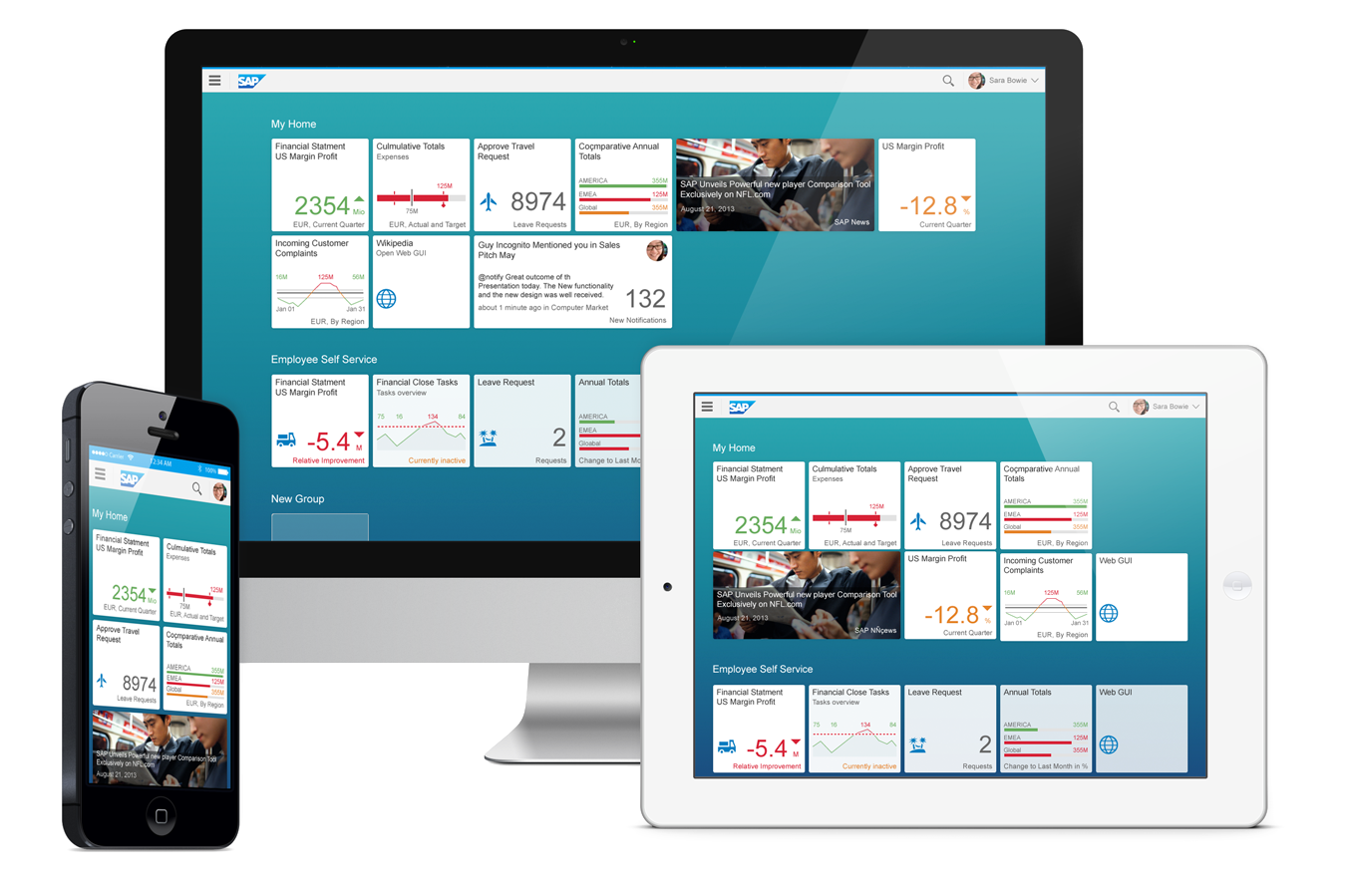
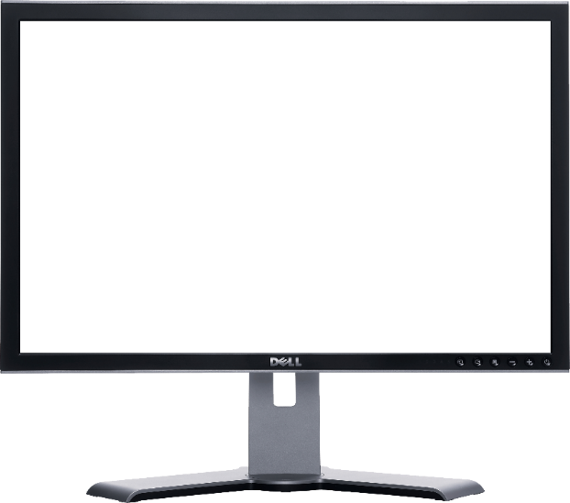
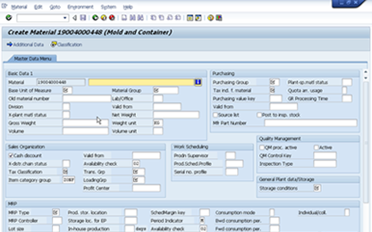
SAP FIORI
Nueva Interface de Usuario: Simple y Intuitiva
SAP FIORI
Multi-Device – Customizable – Role Based
Notes:
Hoje já existem centenas de cenários onde a experiência de uso do Business Suite foi revolucionada. As telas antigas foram recriadas com foco na produtividade dos usuários.
A cada dia a SAP lança novas transações com a nova UX Fiori.

Slide 22
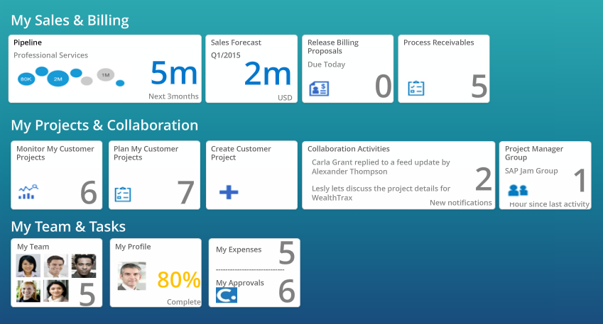
SAP FIORI
Dirección Unificada para todo el Software SAP
SAP Fiori Launchpad
Punto de lanzamiento de Fiori Apps
Basado en Roles, Personalizable
SAP Fiori Apps
Basadas em HTML5
http://help.sap.com/fiori_bs2013/helpdata/en/ed/e1e153ddf60466e10000000a423f68/frameset.htm
Notes:
Hoje já existem centenas de cenários onde a experiência de uso do Business Suite foi revolucionada. As telas antigas foram recriadas com foco na produtividade dos usuários.
A cada dia a SAP lança novas transações com a nova UX Fiori.

Slide 23
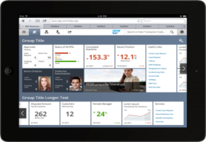
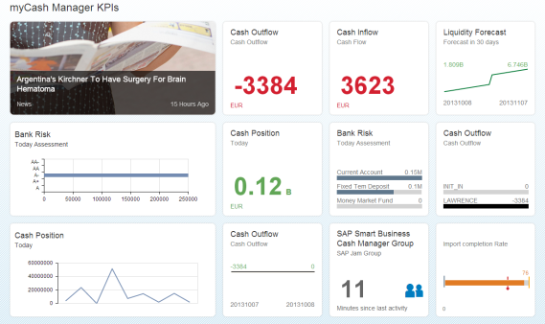
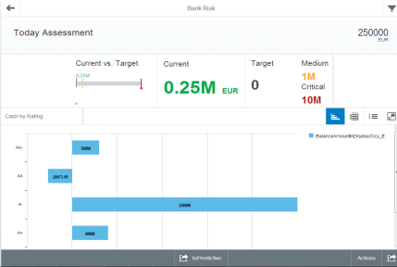
SAP Smart Business => Fiori + HANA Live

Slide 24





Vistas fragmentadas de los datos operacionales
Customer Service
Risk Management Team
Finance and Operations
Account Administration
Executive Management
SAP HANA
SAP HANA Live provides a generic datamodel which is:
…easy to read and understood for business people
…for operational requests (no latency)
…not duplicating data
…ready to be used and extended
SAP HANA Live
Customers
Inventory
Channel
Products
Suppliers
Pricing
Accounting
Planning
Forecasting
Notes:
* SAP HANA Live is a separate package for SAP Business Suite
SAP HANA Live delivers visibility and insight into business operations.
Operational intelligence solutions run query against live data to deliver real-time, actionable information.
This real-time information can be acted upon in variety of ways – new offers can be recommended for up-sell or cross-selling.
Customer inquiries can be answered with deep drill down analysis.
Systems can even make data-driven, business-rules enforced decisions that required time-consuming data preparation.
The intelligence is delivered to business users in consumable way. Empowering them to do things they have never done before.

Slide 25




SAP HANA Live Vista unificada de información operacional
SAP- delivered Query Views
Personalized Views
Personalized Views
Personalized Views
Multi-channel Unified User Experience
Custom-built
SAP Business Suite
Application Services
SAP NetWeaver BW
New SAP Apps
Partner Apps
Open Interface
Database Services
Customer Extensions
SAP NetWeaver
Synchronizations Services
SAP HANA PLATFORM
Reuse Views
Operational Reporting
Private Views
Out-of-the-Box
Physical Tables
SAP HANA Live (VDM)
Instantaneous transactions - results-to-actions
Unified view of operations without delay
Empowerment for front-line employees
* SAP HANA Live is a separate package for SAP Business Suite
Notes:
The new platform has given rise to this
SAP HANA Live provides a new quality of analytics and reporting capabilities for the SAP Business Suite.
It defines access to application data through standard protocols and interfaces and exposes a data model that is easy to understand and tailored to analytical uses cases. However, this data model stems from the table design of existing Suite solutions.
The data model of SAP’s Business Suite - generally optimized for data throughput and best performance in transactional scenarios – has been adapted for HANA Analytics to support easy consumption based on operations provided by the HANA database.
This adaptation of the data model has been achieved by the definition of a layered set of database views, which is referred to as virtual data model or VDM in this context. The top layer of the VDM provides customers and partners with views that they can consume easily using various tools (e.g. BOBJ tools) and technologies (e.g. HTML5).
Instantaneous transactions - results-to-actions
Because of out-of-box views and data model, it takes significantly less time to execute and provide results. The built-in views are configured and tuned for better performance
Unified view of operations without delay
It significantly reduces pre-processing steps and provides data in much more consumable way.
You can provide faster response to business user requests. Business users can access them directly without involving IT.
The virtual data model allows for drill-down on current data. Since data does not required to be moved physically latest data could be provisioned without additional processing.
Empowerment for front-line employees
Operational staff can quickly provide answers to customer questions or make course-correction to achieve best results.
SAP HANA Live is a separate package for SAP Business Suite

Slide 26





SAP HANA Enterprise Cloud
Nube privada de los clientes
Cliente
SAP HANA ENTERPRISE CLOUD
SERVICIOS SAP
Plan
Definir el negocio y los planes de desarrollo
Aplicaciones
SAP HANA
Diseño
Implementación inicial o expansión
Centro de datos de SAP
Infraestructura
Ejecución
Operar y mejorar gradualmente

Slide 27




Infraestructura de nube
Niveles de servicio
Los acuerdos de nivel de servicios de SAP cubren la solución COMPLETA: Infraestructura, sistema operativo, base de datos, HANA DB y las aplicaciones.
Matriz de funciones y responsabilidades sólida para las actividades de infraestructura
Gerente de Servicios y “Technical Landscape Owner” dedicados
Disponibilidad garantizada 99,5 %
Asistencia global 24 horas al día, 7 días a la semana
Reportes sobre el rendimiento
Ventanas de mantenimiento definidas para remediaciones, actualizaciones y trabajos de proyecto.
Reportes de actividad, análisis, planificación y coordinación de corrección.
Servicios Provistos
Gestión de base de datos SAP HANA: copias de seguridad, actualizaciones, monitorización, restauración y recuperación
Monitoreo de infraestructura y detección de eventos.
Sistema operativo: gestión, remediación y monitoreo.
Seguridad
Calidad ISO 9001
Seguridad BS7799 / ISO27001
SCM de TI ISO22301
Gestión de servicios ITIL / ISO 20000
Marco general COBIT, ISACA
Notes:
La nube HEC Production ofrece un SLA de disponibilidad de tiempo en actividad del 99,5 %. Esto significa que, después de tener en cuenta la ventana de mantenimiento mensual, la solución completa estará disponible 99,5 % del tiempo. Si bien no esperamos que suceda, esto equivale aproximadamente a 3 horas de tiempo fuera de servicio no programado por mes. Fíjense que dije "SOLUCIÓN COMPLETA". ¿Por qué? Porque, a diferencia de otros proveedores de alojamiento, HEC ofrece una disponibilidad de solución total, nuestro acuerdo único de nivel de servicio cubre EL PAQUETE COMPLETO DE LA SOLUCIÓN, es decir que incluye la infraestructura, el sistema operativo, la base de datos local, la base de datos HANA in-memory y las capas de aplicación. No ofrecemos acuerdos SLA individuales para cada capa porque si una capa falla, se interrumpe toda la solución. Por eso, cuando sus clientes comparen los acuerdos SLA, asegúrese de que comparen manzanas con manzanas.
Y recuerde que los acuerdos de nivel de servicio son más que un simple número. Los contratos en serio van más allá de las mediciones individuales: garantizan un entendimiento de los servicios, las prioridades y las responsabilidades. Por eso, contamos con 2 gerentes de cuenta HEC dedicados que se reúnen con los clientes semanalmente, una de esas funciones es la del propietario del entorno técnico (TLO, Technical Landscape Owner). El TLO es como un médico personal para la solución para garantizar su estado general. También ofrecemos una matriz sólida de funciones y responsabilidades, utilizamos todos los paquetes de soporte, las notas de base, y emparchamos y actualizamos el SO y la base de datos. Brindamos soporte las 24 horas al día, los 7 días de la semana y enviamos reportes mensuales del desempeño del sistema. Además, ofrecemos un tiempo de respuesta de 60 minutos para los problemas de prioridad 1. Esos 60 minutos pueden superar la promesa de nuestro competidores, pero considere lo siguiente: si bien ellos pueden responder a un ticket en 15 minutos, generalmente deberán comunicarse con SAP para obtener ayuda, por lo tanto perderán tiempo de procesamiento valioso. Nosotros compensamos 60 minutos de respuesta siendo el ÚNICO PUNTO DE RESOLUCIÓN PARA TODOS LOS PROBLEMAS, porque contamos con una conexión directa con la infraestructura, la base de datos y el soporte para la aplicación.
Una vez más, el 99,5 % es solo UNA parte de la proposición de valor del nivel de servicio total, y todo se sostiene en base a un abordaje proactivo y eficaz para garantizar la excelencia operativa.

Slide 28
Presizing

Slide 29
Disclaimer sobre este presizing
Esta información se brinda de carácter ilustrativo buscando dar una idea general de los requerimientos de hardware, los cuales variarán con respecto al dimensionamiento / arquitectura definitivos dada la incertidumbre que se tiene en esta etapa del proceso. Este no debe ser usado para estimar los requerimientos de hardware reales. SAP no asume responsabilidad alguna sobre esta información. Para la realización de un pre-dimensionamiento de mayor exactitud debe realizarse un proceso de recolección de información y validar los supuestos aquí mencionados. La recolección de información realizada es preliminar bajo un primer entendimiento de los parámetros, sin embargo debe realizarse una revisión detallada como parte del proyecto parar validar el correcto entendimiento y afinamiento de los parámetros aquí recolectados. Se recomienda que el dimensionamiento definitivo sea realizado por el proveedor de hardware seleccionado por el cliente. La mayoría de proveedores de hardware cuentan con centros de competencia que tienen acceso a las herramientas que SAP ha provisto para dimensionamiento de sus soluciones.
Como se indica, ésta información es para fines informativos y no hace parte o podrá ser incorporado en un contrato. SAP no asume responsabilidad alguna por errores u omisiones en este documento. Todas las declaraciones prospectivas están sometidas a numerosos riesgos e incertidumbres que podrían causar que los resultados reales difieran materialmente de las expectativas. Los lectores no deben depositar una confianza indebida en estas declaraciones prospectivas.
Todo alcance mencionado en la presente propuesta que haga alusión de manera directa o indirecta a funcionalidad, velocidad, niveles, conectividad, seguridad, compatibilidad, disponibilidad, Hardware y redes; se emite a modo de referencia y solo como una guía a solicitud de ASOPAGOS, en consecuencia, SAP declara expresamente NO ser experto en la materia, por lo que la interpretación, entendimiento y acatamiento de dichas opiniones son de exclusiva responsabilidad de ASOPAGOS, eximiendo a SAP de cualquier responsabilidad presente o futura respecto a dichas materias.

Slide 30
Disclaimer sobre resultados de QuickSizer (i)
By using the tool, you accept and agree to the following conditions:
This application makes no authorization check when creating, modifying or displaying a sizing project. For a Quick Sizer project the following data will be stored apart from other data: Customer number, project name, project status, whether it is a protected project, created by, last changed by, last accessed by, number of accesses, created on, last changed on, version date, last accessed at, and Quick Sizer version. By entering the customer number and project name, anyone may access a sizing project. This application is based on the results of publicly available SAP Standard Application Benchmarks and considers workload only. It may, therefore, only reflect the standard components of SAP business solutions. As sizing for an SAP solution-based system depends heavily on factors (e.g., peak workload versus average workload, number of users, user behavior, amount of batch processing, user customizing and reporting), only the absolute standard usage of an SAP solution-based system is considered, not a customer-specific environment. The output of this tool is given in hardware- and software-independent categories (CPU, memory and net disk) and is not aligned with customer-specific needs or conditions. Therefore, SAP assumes no responsibility for errors or omissions of the output provided herein. The customer is responsible for verifying any output and deciding on whether to implement any of the recommendations made by SAP herein. SAP MAKES NO WARRANTIES OR REPRESENTATIONS WITH RESPECT TO THE CONTENT HEREOF AND SPECIFICALLY DISCLAIMS ANY IMPLIED WARRANTIES OF FITNESS FOR ANY PARTICULAR PURPOSE. IN NO EVENT SHALL SAP BE LIABLE TO YOU FOR ANY DIRECT DAMAGES OR FOR ANY LOST PROFITS, LOST SAVINGS OR ANY OTHER INCIDENTAL, INDIRECT, PUNITIVE OR CONSEQUENTIAL DAMAGES ARISING FROM THE USE OF THE RESPECTIVE SOFTWARE, EVEN IF ADVISED OR AWARE OF THE POSSIBILITY OF SUCH DAMAGES. THIS LIMITATION OF LIABILITY SHALL NOT APPLY IN CASES OF WILLFUL MISCONDUCT OR ANY LIABILITIES ACCORDING TO STATUTORY PRODUCT
LIABILITY LAWS.

Slide 31
Disclaimer sobre resultados de QuickSizer (ii)
SAP makes no commitment to keep the information contained herein up to date. This tool is based on the most current level of the SAP solution and will be updated if applicable.
This tool is copyrighted by SAP, all rights reserved. No parts of this program may be reproduced, transmitted or copied in any form or for any purpose without the express permission of SAP. You may use the tool only for the purposes as described above. Any other use is strictly prohibited. The information contained in this application is subject to change without notice. SAP reserves the right to make any such changes without obligation to notify any person of such revision or changes.
You may provide feedback to SAP concerning the tool, SAP software or any other SAP data or processes under the following conditions: For any invention included in feedback, you grant SAP and its related companies a license to make, have made, use, lease, sell, offer for sale, import, export or otherwise transfer any apparatus or product through all of its distribution channels and to practice any method, covered by the invention, and to sublicense others to do any or all of the foregoing, unless otherwise agreed between you and SAP. “Feedback,” for the purposes of this agreement, means information and materials provided by you following the disclosure of the tool, SAP software or any other SAP data or processes and which relates directly to the design and performance of SAP software and/or other SAP products and materials. Feedback does not include any other information and materials disclosed herein.
SAP will adhere to the applicable data protection regulations, if and when any personal data is exchanged.
(c) SAP AG. All rights reserved.

Slide 32
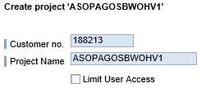
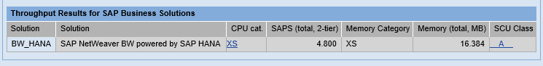
SAP BW ON HANA
Proyecto Quicksizer:
Resultados:
NOTAS:
- Para la realización de un pre-dimensionamiento de mayor exactitud debe realizarse un proceso de recolección de información detallada.
Es posible que se consideren más o menos componentes en etapas posteriores del proyecto. No se han considerado esquemas de alta disponibilidad ni contingencia, esto podría requerir de hardware adicional.
Este pre-dimensionamiento es un estimado que busca dar una idea general de los requerimientos de hardware. Este no debe ser usado para estimar los requerimientos de hardware reales. Esta información puede variar respecto al dimensionamiento real de la solución.
El uso de nuevas o futuras versiones de los productos puede variar los resultados aquí presentados. SAP no tiene responsabilidad sobre esta información. Se recomienda que el dimensionamiento definitivo sea realizado por el proveedor de hardware seleccionado por el cliente.

Slide 33
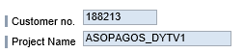
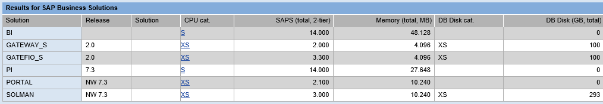
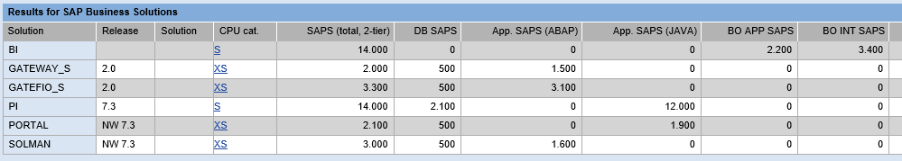
SAP BI, Fiori, PI, Portal & Solution Manager
Proyecto Quicksizer:
Resultados:
NOTAS:
- Para la realización de un pre-dimensionamiento de mayor exactitud debe realizarse un proceso de recolección de información detallada.
Es posible que se consideren más o menos componentes en etapas posteriores del proyecto. No se han considerado esquemas de alta disponibilidad ni contingencia, esto podría requerir de hardware adicional.
Este pre-dimensionamiento es un estimado que busca dar una idea general de los requerimientos de hardware. Este no debe ser usado para estimar los requerimientos de hardware reales. Esta información puede variar respecto al dimensionamiento real de la solución.
El uso de nuevas o futuras versiones de los productos puede variar los resultados aquí presentados. SAP no tiene responsabilidad sobre esta información. Se recomienda que el dimensionamiento definitivo sea realizado por el proveedor de hardware seleccionado por el cliente.

Slide 34
SAPPSCD y CRM
A continuación los parámetros utilizados:
Premisas:

Slide 35
Resumen de Presizing (Escenario 1 – 7 Cajas)
Landscape | Aplicación | Procesamiento | Memoria RAM
Producción | SAP NetWeaver BW for HANA | 4.800 SAPS | 16 GB
Producción | BI | 14.000 SAPS | 48 GB
Producción | Fiori | 3.300 SAPS | 4 GB
Producción | Portal | 2.100 SAPS | 12 GB
Producción | Solution Manager | 3.000 SAPS | 12 GB
Producción | Gateway | 2.000 SAPS | 4 GB
Producción | PSCD | 42.000 SAPS | N/A*
Producción | CRM | 2.150 SAPS | N/A*
* Espacio en Disco para PSCD: 2.7TB, para CRM 400GB
NOTAS:
- Para la realización de un pre-dimensionamiento de mayor exactitud debe realizarse un proceso de recolección de información detallada.
- Es posible que se consideren más o menos componentes en etapas posteriores del proyecto.
Este pre-dimensionamiento es un estimado que busca dar una idea general de los requerimientos de hardware. Este no debe ser usado para estimar los requerimientos de hardware reales. Esta información puede variar respecto al dimensionamiento real de la solución. Solo se han considerado los principales componentes / módulos.
El uso de nuevas o futuras versiones de los productos puede variar los resultados aquí presentados. SAP no tiene responsabilidad sobre esta información. Se recomienda que el dimensionamiento definitivo sea realizado por el proveedor de hardware seleccionado por el cliente.

Slide 36
Resumen de Presizing (Escenario 1 – 29 Cajas)
Landscape | Aplicación | Procesamiento | Memoria RAM
Producción | SAP NetWeaver BW for HANA | 4.800 SAPS | 16 GB
Producción | BI | 14.000 SAPS | 48 GB
Producción | Fiori | 3.300 SAPS | 4 GB
Producción | Portal | 2.100 SAPS | 12 GB
Producción | Gateway | 2.000 SAPS | 4 GB
Producción | Solution Manager | 3.000 SAPS | 12 GB
Producción | PSCD | 168.200 SAPS | N/A*
Producción | CRM | 8.700 SAPS | N/A*
* Espacio en Disco para PSCD: 6.4TB, para CRM 900GB
NOTAS:
- Para la realización de un pre-dimensionamiento de mayor exactitud debe realizarse un proceso de recolección de información detallada.
- Es posible que se consideren más o menos componentes en etapas posteriores del proyecto.
Este pre-dimensionamiento es un estimado que busca dar una idea general de los requerimientos de hardware. Este no debe ser usado para estimar los requerimientos de hardware reales. Esta información puede variar respecto al dimensionamiento real de la solución. Solo se han considerado los principales componentes / módulos.
El uso de nuevas o futuras versiones de los productos puede variar los resultados aquí presentados. SAP no tiene responsabilidad sobre esta información. Se recomienda que el dimensionamiento definitivo sea realizado por el proveedor de hardware seleccionado por el cliente.

Slide 37
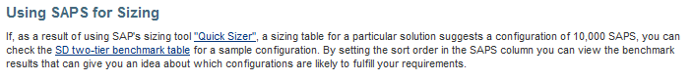
Cómo se traducen los SAPS a hardware?
1) Debe validarse la información con el proveedor de hardware
ó
2) Cómo referencia puede verse información de benchmarks en este link:
http://www.sap.com/benchmarks
Buscar esta página:
Observar las tabla de benchmarks en:
http://global.sap.com/solutions/benchmark/sd2tier.epx
http://global.sap.com/solutions/benchmark/sd3tier.epx
Continúa…

Slide 38
Experiencia de Usuario

Slide 39

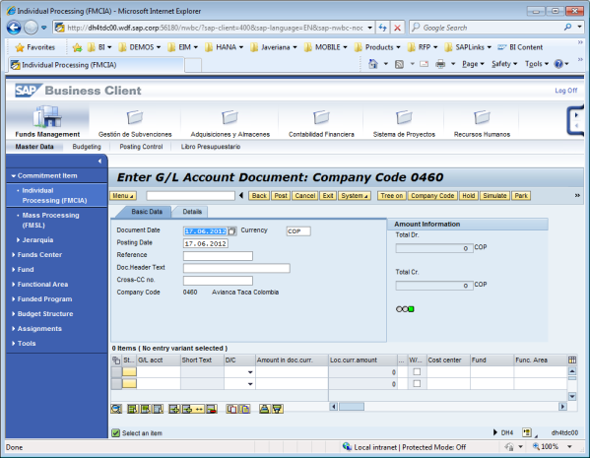
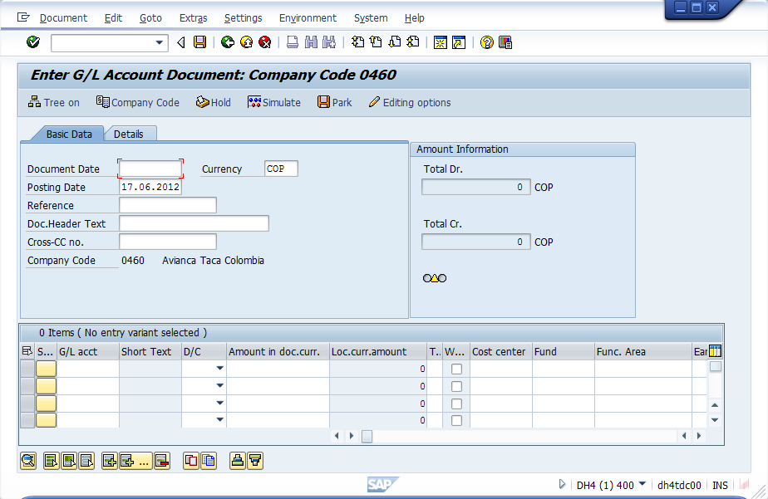
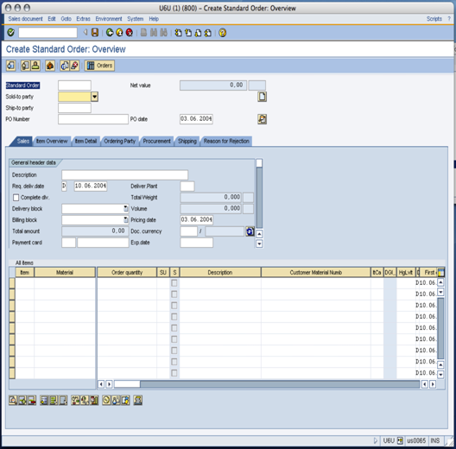
Tipos de Acceso
SAP GUI for HTML
SAP GUI for Windows
SAP GUI for Java

Slide 40





Acceso Web
SAP GUI for HTML
Notes:
http://dh4tdc00.wdf.sap.corp:56180/nwbc/?sap-client=400&sap-language=EN
400
I815227
sapsap01
Demo NWBC: "DEMOS\02 - Esquemas de Acceso a la Solución\01 - SAP NW Business Client.avi"

Slide 41


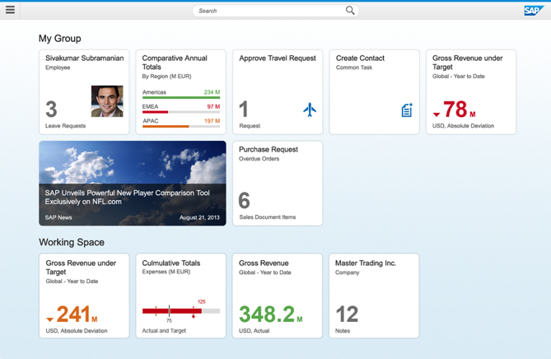
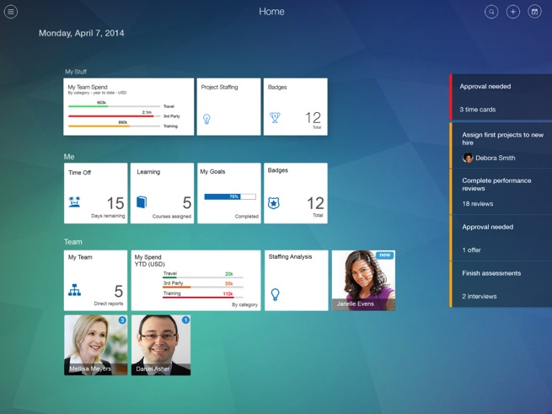

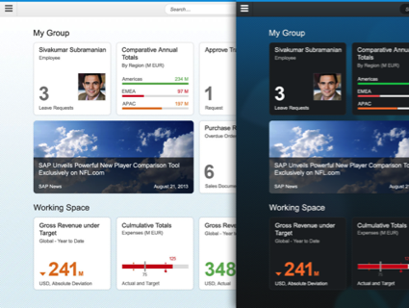
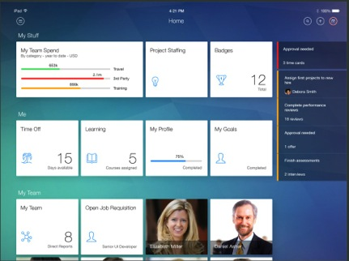

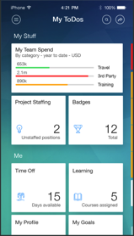
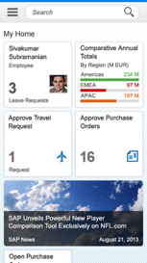
SAP Fiori
Notes:
In 2013, we unveiled SAP Fiori® as a collection of apps with a consumer-like UX to improve the user experience of core SAP software functions with an intuitive design. Since then, hundreds of customers have embraced SAP Fiori to improve the way their employees interact with SAP software.
Today, we are taking our mission of delivering a transformed user experience to the next level. SAP Fiori has evolved from a collection of apps to the new user experience (UX) for SAP® software. It applies modern design principles for a completely reimagined user experience.
SAP Fiori UX is the new face of SAP to business users in all lines of business across devices and deployment options. It provides optimal usability for simplified business interactions and ease of use.
Customers can easily reskin the entire look and feel – without actually changing the apps.
SAP is now including SAP Fiori UX within underlying licenses of SAP software at no additional charge.

Slide 42

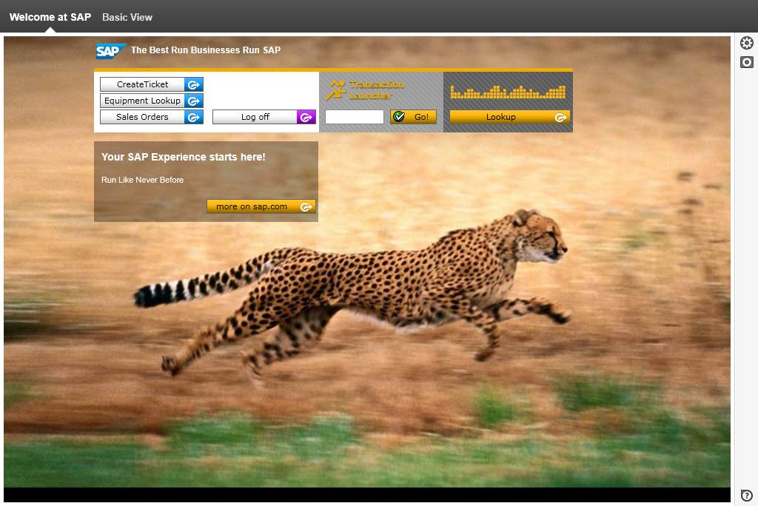
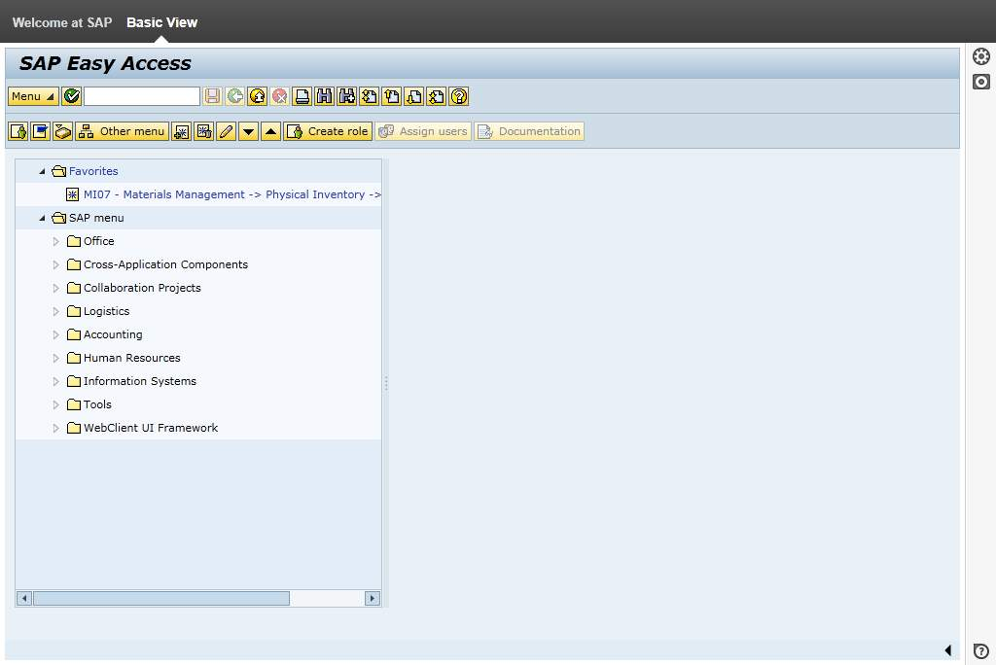


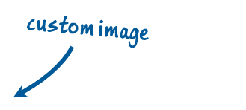



SAP Screen Personas
Notes:
(This is a “build” slide. View in slide show mode to see the layers.)
SAP Personas changes that. IT can create distinct screens for each user role. In fact, the system is so easy to use, as you will see in the demo, that they could even allow super users to personalize the screen for their department and then share it with the other people who will be using it.
This screen is a cleaned up version of the SAP welcome screen. Notice there is no navigation tree, just colorful buttons with clear descriptions of the actions that they perform.
Lets see how different functions within an organization would benefit from such a tool.
All changes were made without programming even a single line of code. The flavor can be operational within minutes.
SHOW DEMO HERE.

Slide 43
Administración

Slide 44

SAP Solution Manager
Upgrade Management
Integration of Upgrade Dependency Analyzer
Solution Documentation
Extended Solution Documentation Assistant analysis scope
Reverse Business Process Documentation
Upload of interface to build an initial Business Blueprint structure
Custom Code Management
Lifecycle Management for custom code
Solution Implementation
New Business Blueprint modelling capability
End-to-End Business Function implementation process
Project and Solution Reporting Enhancements
Maintenance Management
Maintenance Optimizer for complicated landscapes
System Recommendations
Require-
ments
Optimize
Design
Single Source of Truth
Business Process Operations
BPO Dashboards with Alert Inbox
Business Process Analytics
Cross-database comparison
Job Control and Schedule Management
Single Source of Truth
Template Management
Comparison & Adjustment for template
Roll-in of changes from projects
Operate
Build
& Test
Deploy
Technical Operations
New Technical Monitoring and Alerting infrastructure
End User Experience Monitoring
Technical Administration and Analytics
Extended Root Cause Analysis scope
Data Volume Management workcenter
Test Management
More efficient test phase management
Test Automation Framework with 3rd party tools
Test Scope Identification & Optimization with BPCA
Change Control Management
Quality Gate Management to control changes
Change Request Management process flexibility
New Change and Transport System mechanism
Configuration Validation and Change Analysis
IT Service Management
ITIL IT Service Management aligned
Configurable web-client user interface
Additional Service document functions
Notes:
All Application Lifecycle Management processes are supported by SAP Solution Manager and are stored in the Business Process Repository (BPR), a structured directory of business processes. The ALM processes span the complete lifecycle of application management.
Here you see 11 core ALM processes defined by SAP. They include all activities required to run your business applications efficiently.
There is no 1-1 relationship between ALM processes and ALM lifecycle phases. E.g., Solution Implementation starts with the collection of requirements (Requirements phase) and ends with go-live (Deploy phase). The operations phase includes the ALM processes Application Incident Management, Technical Operations, and Business Process Operations.

Slide 45
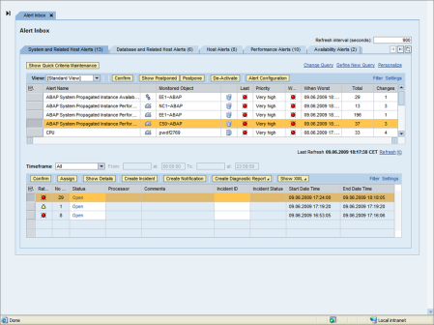
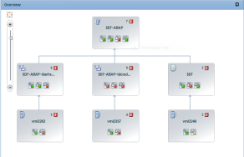
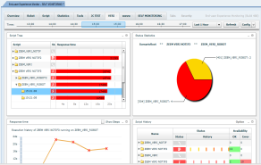
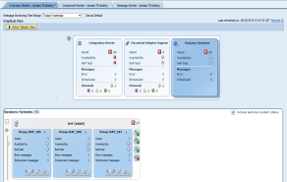
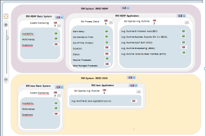
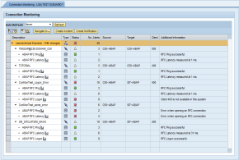
SAP Solution Manager Monitoreo técnico y alertas
Unified Alert Inbox
Central access point for all alert from the different monitoring scenarios
Integration of Incident & Notification Management, Root-cause Analysis and collaboration features
System Monitoring
Status overview for technical systems, instances, databases and hosts.
Drill down to single metrics and events, Jump in to metric reporting and landscape information
End User Experience Monitoring
Measurement of availability and response times from an End User perspective
Deep integration in E2E Trace Analysis for Root-cause Analysis
Integration of all scenarios in Alerting & Metric Monitoring
Process Integration Monitoring
Central entry point for SAP Process Integration specific monitoring for complete PI domains
Contains central monitors as Overview, PI components, PI channels and Message flow monitoring as well as context sensitive jump-ins in local monitors
Business Intelligence Monitoring
Central monitoring for SAP Business Intelligence solutions based on SAP BW and BOE XI
Monitoring of SAP Business Warehouse process chains and Business Objects specific jobs
Connection Monitoring
Active Monitoring of RFC and HTTP connections between SAP Systems

Slide 46
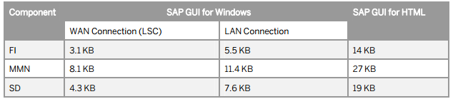
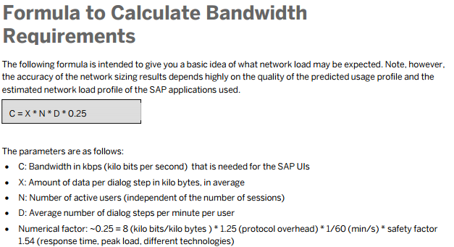
Ancho de Banda Requerido

Slide 47
Seguridad y Auditoría

Slide 48
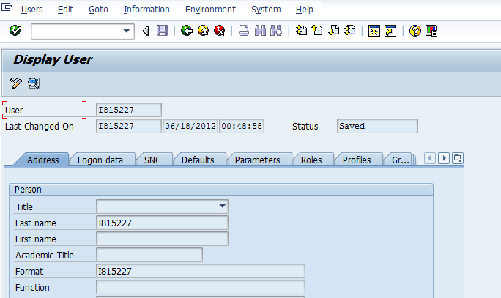
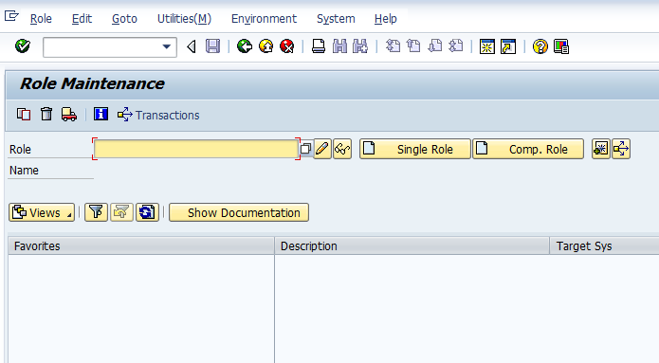
Tipos de autenticación
Logon con Usuario de Aplicación
Logon con Directorio Activo
Logon con Certificados
Notes:
DEMO Logon con usuario de la aplicación.

Slide 49








Cloud and Cross-Company Soporte a SAML 2.0
SAP and non-SAP applications
Web client
SAML identity provider
Microsoft Active Directory, LDAP, other login modules
Cloud applications
Token: SAML
SAML is a public standard for Web applications. The application server has to support the standard. Recommended for extranet scenarios, partner integration
SAP / non-SAP Web applications
Notes:
For those who are looking to extend their Single Sign-On solution into the cloud or cover cross-company scenarios, single sign-on and identity federation based on the Security Assertion Markup Language (short SAML) provides a sound solution.
SAML is an internet standard that provides a highly flexible Single Sign-On technology that is especially well suited for cross-domain environments.
To implement this solution, you have to install the identity provider component of SAP NetWeaver Single Sign-On. Microsoft Active Directory, an LDAP server, or other login modules can be used for authentication in conjunction with the SAML token.
We recommend this scenario for extranet scenarios and companies that want to integrate partners into their business processes.

Slide 50











Configuración de Roles
Transacciones
Datos
ROL
Crear Requisición
Montos
Centros
de Costo
Ingresar Factura
Centros
Realizar Pago
Documentos
Usuario

Slide 51

Políticas y Administración de Contraseñas Enlace
Reglas de Contraseñas
Mínima longitud
Mínimo número de dígitos
Mínimo número de letras
Mínimo número de minúsculas
Mínimo número de mayúsculas
Mínimo número de caracteres especiales
Tiempo de la Contraseña
Tiempo de validez
Tiempo de validez de contraseña inicial
Tiempo para cambio de contraseña
Cambios en la Contraseña
Historial de contraseña
Tiempo de expiración
Numero de caracteres diferentes en nueva contraseña
Múltiple Acceso
Número de intentos para bloqueo
Número de sesiones permitidas

Slide 52


Cifrado en Base de Datos

Slide 53


Cifrado de Información
Seguridad durante la transmisión
Encripción
Autenticación
Integridad

Slide 54

Audit Information System
El AIS es una colección de programas y transacciones provistas por SAP.
El AIS está diseñado para satisfacer los estándares y requerimientos de auditoria tanto interno como externo.
Auditoría Funcional
Auditoría Fiscal
Auditoría de Sistema
Auditoría Gestión Usuarios
Auditoría de Tablas

Slide 55




Sistema de Información de Auditoria
Auditoria de
Sistema
Auditoría del
Negocio
Auditoría
Fiscal
Auditor Interno
Auditor Externo
Notes:
In principle there are four target groups that may want to work with the AIS
Internal auditor that works with the System-Audit and the business audit
External auditor that works with the System-Audit and the business audit
data security officer that works with the System-Audit and the business audit
tax auditor that works only with a special part of the business Audit.
The AIS is based on auditing standards and requirements of internal and external auditors.
The general ledger is the object being studied, as a complete record of all accounting transactions. It represents the central and current components of accounting. A report of the individual procedures is available at any time in real time with - Balance sheet/ P&L data, - Accounts / transaction figures, - line items, and processes.
AIS supports the top down view by offering a lot of drilldown reports
SAP software is used throughout the world. While creating AIS, we have taken into consideration the auditing needs in the various countries and have met their needs as best as possible. The AIS is a audit toolbox and is not oriented to a single audit philosophy and therefore it can be used worldwide.

Slide 56
Integración y BPM

Slide 57





SAP Process Orchestration
Efficiently Combine Best Practice And Differentiating Processes
Easily build composite apps on top of core application processes
Efficiently Integrate Heterogeneous Landscapes
One SOA middleware for efficient service-mediation and standards based integration of heterogeneous landscapes
Integrated into SAP App Lifecycle Mgmt & Operations
Consumption
Analytics
Mobile
Collaboration
Business
Extensibility
Business Process
Management
Business Rules
Management
Process Orchestration
Solution
Service & Event
Composition
UI
Composition
Composition Environment
Process Integration
BPM
SOA
Governance
Mapping &
Transformations
Model
Implement
Service Bus
Connectivity &
Integration
Optimize
Execute
Web
Custom
built
On-premise Applications
On-
Demand
Apps
Partner
Legacy
Notes:
Efficiently Combine Best Practice And Differentiating Processes
Improved responsiveness to changing business requirements
Easily build composite apps on top of core application processes
Pre-defined SOA artifacts for accelerated SOA projects + SOA design governance
Evolution to a common process layer
Increased Developer Productivity
Lowest cost of development through an integrated composition environment
Efficiently Integrate Heterogeneous Landscapes
One SOA middleware for efficient service-mediation and standards based integration of heterogeneous landscapes
Integrated into SAP App Lifecycle Mgmt & Operations

Slide 58
Esquemas de Integración
SAP
Legacy Apps
Web Services
SAP NW Process Orchestration
Capa de Aplicación
RFC (BAPI)
IDocs
Diccionario de Datos
Base de Datos

Slide 59

Gobierno SOA Registro de Servicios
Catálogo central de servicios publicados
UDDI compliant.
Permite la integración de soluciones de 3ros.

Slide 60









Automatización de procesos usando BPMN 2.0
Process
Innovation
Business-friendly process modeling perspective
Two perspectives (one for business users and one for developers) based on one single process model
Seamless hand-over from process sketching to development perspective (incl. build control)
Rapid prototyping (build & deploy of incomplete model) with default tasks and mock services
“Developer” perspective
Effective collaboration
between Business and IT
Shorter time to meet
business needs
Increased productivity
of process design
Notes:
This slide is aimed to introduce the business friendly process modeling perspective:
NetWeaver BPM introduced a new Business Analyst perspective that allows both business and IT to collaborate together in defining and mocking the business processes that want to be implemented and executed on a single metadata model. The different perspectives will only show and visualize what is relevant to each group of people. This directly impacts the productivity of both business analysts and developers.
Perspective „Process Modeling“:
Supports business analyst to model process in SAP NetWeaver CE.
Business analyst is able to sketch/design the process flow.
Perspective „Process Development“:
Supports developers to implement, build and deploy the business process.
The definition of the business process should start with a high level sequence of structured steps and use that as the contract to be implemented. That first look of the business process flow should not be altered or modified as this is the level of granularity understood by the business. IT can then use that as a starting point to create the extended and executable models by providing more details using subflows or different implementation assets where it is possible to define more details.
The 2 different perspectives provided in SAP NetWeaver Developer Studio addresses these main challenges and enable the sharing of the models improving visibility along the lifecycle of implementing business processes and a clear baseline of what is needed by the business community leading to less disconnects.

Slide 61






Análisis de procesos en tiempo real
Real Time
Analysis
Reporting activities embedded in business process context
Real-time process analysis for
composite business processes
via:
Explicit reporting activities as part of the process model
Out-of-box Datasources for process generic data reporting and analysis
Rapid dashboard development via Visual Composer
Out-of the box process
dashboards
KPI based process
dashboards
Flexible defining reporting data
through Reporting Activity
Dashboards for real-rime Insight
into process execution
Notes:
If customers want to do the process generic data reporting (How long does the process run, what‘s the average duration, how many processes/tasks are completed etc):
Datasources are delivered with SAP NetWeaver CE7.2
They can use visual composer to build your own Dashboard based on these standard delivered DataSources.
There are 6 example dashboards which can be downloaded via SDN: http://www.sdn.sap.com/irj/scn/weblogs?blog=/pub/wlg/18216
If customers want to do the process specific data reporting (sales org, material number, customer account number etc):
They need to model an explicit Reporting Activity in process flow.
Based on the process context they need to define a DataSource which represents the Reporting Activity in runtime.
After they have deployed the process, the datasource will be available on the server.
They can use visual composer or SAP NetWeaver BW to build reports/Dashboards based on these DataSources which include the process specific context data.

Slide 62
Configuración y actualizaciones

Slide 63



Esquemas de Configuración y Desarrollo
Estándar
Configuración simplificada S/4
Fiori / ScreenPersonas
Configuración SPRO
Datos Maestros
HANA Live
Extensión
Reportes
Workflows
BADIS
BAPIS/Interfaces
Personalización
Desarrollo ABAP
Desarrollo JAVA
Procesos de Actualización (Nueva funcionalidad, localizaciones, parches)

Slide 64




Esquemas de Configuración y Desarrollos
Estándar
Configuración simplificada S/4
Fiori / ScreenPersonas
Configuración SPRO
Datos Maestros
HANA Live

Slide 65


Esquemas de Configuración y Desarrollos
Extensión
Reportes
Workflows
BADIS
BAPIS/Interfaces

Slide 66

Esquemas de Configuración y Desarrollos
Personalización
Desarrollo ABAP
Desarrollo JAVA

Slide 67
Actualizaciones y cambios de versión (i)
“
Support Packages: Paquetes de actualización técnica
Enhancement Packages: Paquetes de actualización funcional

Slide 68



Actualizaciones y cambios de versión (ii)
Upgrade Tradicional
Enhancement Packages
Upgrade tradicional
Enhancement Packages
Interfaz de usuario
Enhancement Package
EhA
EhB
Interfaz de usuario
EhA
EhB
MES Integ.
EBPP
EhC
EhD
Funcionalidad
EhC
EhD
Sales order
HCM forms
EhE
EhF
EhE
EhF
Credit Report
Budget Execution
Servicios empresariales
Funcionalidad
Servicios empresariales
Administración
Pedidos de Venta
“Todo o nada”
Afectando la empresa
Requiere un testing regresivo minucioso
Caso de negocios para la suite entera
“Elegir y escoger”
Innovación autocontenida
Esfuerzo aislado de testing
Caso de negocios para un proceso específico

